Slide 1
Kursstufe ab 2019
Die Normalverteilung
Basis- und Leistungsfach
Groß-Schmitt, Kronberger, Mehnert, Uhl
Kursstufe ab 2019, Normalverteilung für Basis- und Leistungsfach
Folie 1

Slide 2

Kursstufe ab 2019 – Die Normalverteilung
Fachliches
Didaktisches
Unterrichtsgang BF
Unterrichtsgang LF
Diskrete Verteilungen
Werte diskreter Zufallsgrößen sind abzählbar und können durchnummeriert werden.
Darstellung der Wahrscheinlichkeiten in Tabellen oder Histogrammen
Die Zufallsgröße X besitzt den Erwartungswert
$$μ=E\left(X\right)=\sum_{i=1}^{n}{x_{i}∙P\left(X=x_{i}\right)}$$
Für die Standardabweichung σ gilt
$σ=\sqrt{\sum_{i=1}^{n}{{(x_{i}−μ)}^{2}∙P(X=x_{i})}}$
Kursstufe ab 2019, Normalverteilung für Basis- und Leistungsfach
Folie 2
Notes:
Bereits ab 2021 ist sie Gegenstand der Abiturprüfung obwohl sie nicht im BP 2004 verankert ist. Verweis auf das Schreiben des KM vom 24.10.2018.
Ab Abitur 2023 kein Problem, da in den Standards 10 enthalten.
Die Standardabweichung war wichtiges Thema der ZPG VI.

Slide 3
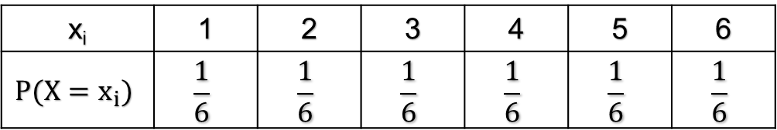
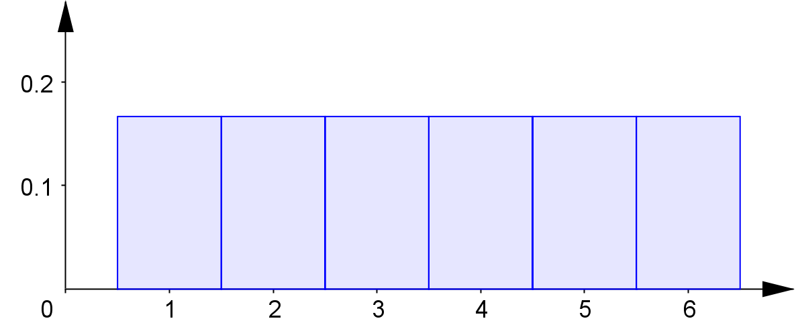


Kursstufe ab 2019 – Die Normalverteilung
Fachliches
Didaktisches
Unterrichtsgang BF
Unterrichtsgang LF
Diskrete Verteilungen – Beispiel 1
Einmaliges Werfen eines Würfels: die Zufallsgröße X gibt die Augenzahl an. Wahrscheinlichkeitsverteilung von X
$$μ=3,5$$
$$σ≈1,71$$
Kursstufe ab 2019, Normalverteilung für Basis- und Leistungsfach
Folie 3
Notes:
$$μ=E\left(X\right)=\sum_{i=1}^{n}{x_{i}⋅P\left(X=x_{i}\right)}=\frac{1}{6}⋅\sum_{i=1}^{n}{i}=\frac{1}{6}⋅\frac{1}{2}⋅6⋅7=3,5$$
$σ$ ausrechnen lassen:
$$σ=\sqrt{\sum_{i=1}^{n}{{(x_{i}−μ)}^{2}∙P(X=x_{i})}}=\sqrt{\frac{1}{6}∙\sum_{i=1}^{6}{{\left(i−3,5\right)}^{2}}}=\sqrt{\frac{35}{12}}≈1,71$$

Slide 4
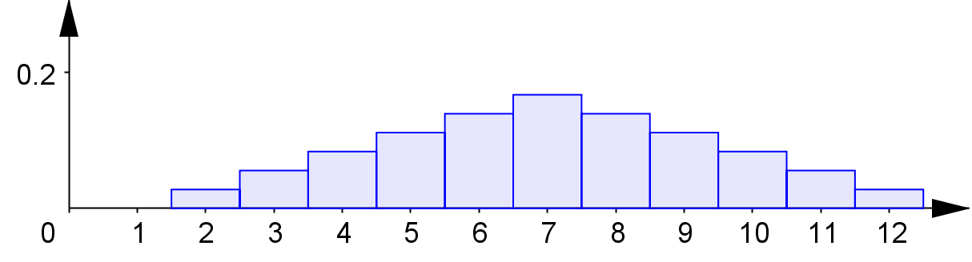
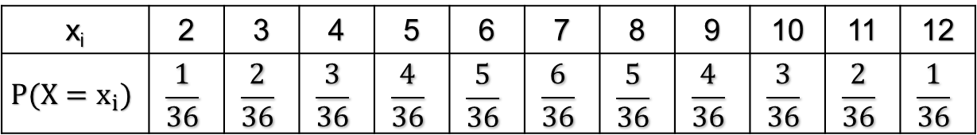


Kursstufe ab 2019 – Die Normalverteilung
Fachliches
Didaktisches
Unterrichtsgang BF
Unterrichtsgang LF
Diskrete Verteilungen – Beispiel 2
Zweimaliges Werfen eines Würfels: die Zufallsgröße X gibt die Summe der Augenzahlen an. Wahrscheinlichkeitsverteilung von X
x_{i} | 2 | 3 | 4 | 5 | 6 | 7 | 8 | 9 | 10 | 11 | 12
$$P(X=x_{i})$$ | $$\frac{1}{36}$$ | $$\frac{2}{36}$$ | $$\frac{3}{36}$$ | $$\frac{4}{36}$$ | $$\frac{5}{36}$$ | $$\frac{6}{36}$$ | $$\frac{5}{36}$$ | $$\frac{4}{36}$$ | $$\frac{3}{36}$$ | $$\frac{2}{36}$$ | $$\frac{1}{36}$$
$μ=$7
$$σ≈2,42$$
Kursstufe ab 2019, Normalverteilung für Basis- und Leistungsfach
Folie 4
Notes:
$$μ=E\left(X\right)=7 und σ=\sqrt{2}∙\sqrt{\frac{35}{12}}≈2,42$$

Slide 5
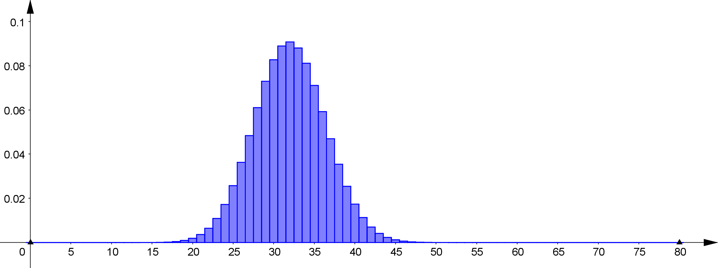

Kursstufe ab 2019 – Die Normalverteilung
Fachliches
Didaktisches
Unterrichtsgang BF
Unterrichtsgang LF
Diskrete Verteilungen – Beispiel 3
Binomialverteilung mit Trefferwahrscheinlichkeit p und Länge n; die Zufallsgröße X gibt die Anzahl der Treffer an, z.B. $n=80 und p=0,4$.
$$μ=n∙p=80∙0,4=32$$
$$σ=\sqrt{n∙p∙(1−p)}≈4,38$$
$$B_{80;0,4}\left(\left|X−μ\right|≤σ\right)≈0,696$$
$$(X=28, 29, …,35 oder 36)$$
Kursstufe ab 2019, Normalverteilung für Basis- und Leistungsfach
Folie 5

Slide 6

Kursstufe ab 2019 – Die Normalverteilung
Fachliches
Didaktisches
Unterrichtsgang BF
Unterrichtsgang LF
Stetige Verteilungen
Wertebereiche stetiger Zufallsgrößen können Intervalle sein.
Die Wahrscheinlichkeitsverteilung von X wird mit Hilfe der zugehörigen Wahrscheinlichkeitsdichte berechnet.
Definition:
Eine integrierbare Funktion f heißt Wahrscheinlichkeitsdichte über einem Intervall I ($I=\left[a;b\right] oder I=\left(a;b\right)$), wenn gilt:
$\left(1\right) f\left(x\right)≥0 für alle x aus I$
$\left(2\right) \int_{a}^{b}{f\left(x\right)dx=1 (falls I=ℝ:\int_{−∞}^{∞}{f\left(x\right)dx=1). }}$
Kursstufe ab 2019, Normalverteilung für Basis- und Leistungsfach
Folie 6
Notes:
1. Durch (1) ist gewährleistet, dass die Wahrscheinlichkeiten von Teilintervallen nicht negativ sind.
2. Die Wahrscheinlichkeit des gesamten Intervalls beträgt $1=100\%$.
3. Man nennt f auch Dichtefunktion.
4. Die Funktionswerte $f(x)$ sind keine Wahrscheinlichkeiten. Die Einzelwahrscheinlichkeiten sind exakt null, denn die Wahrscheinlichkeit, dass die Zufallsgröße X genau den Wert k annimmt, berechnet sich durch
$$P\left(X=k\right)=\int_{k}^{k}{f\left(x\right)dx}=0$$

Slide 7

Kursstufe ab 2019 – Die Normalverteilung
Fachliches
Didaktisches
Unterrichtsgang BF
Unterrichtsgang LF
Stetige Verteilungen
Eine Zufallsgröße X, die Werte aus dem Intervall I annimmt, heißt stetig verteilt mit der Wahrscheinlichkeitsdichte f, wenn für alle $r_{1}, r_{2}$ aus I gilt:
$$P\left(r_{1}≤X≤r_{2}\right)=\int_{r_{1}}^{r_{2}}{f\left(x\right)dx} .$$
Die Funktion F mit
$$F(x)=P\left(X≤x\right)=\int_{−∞}^{x}{f\left(t\right)dt}$$
heißt Verteilungsfunktion der Zufallsgröße X .
Kursstufe ab 2019, Normalverteilung für Basis- und Leistungsfach
Folie 7

Slide 8


Kursstufe ab 2019 – Die Normalverteilung
Fachliches
Didaktisches
Unterrichtsgang BF
Unterrichtsgang LF
Stetige Verteilungen
Weiter legt man in Anlehnung an die Definition im diskreten Fall fest:
Erwartungswert von X: | $$μ=E\left(X\right)=\int_{a}^{b}{x∙f\left(x\right)dx}$$
Standardabweichung von X: | $$σ=\sqrt{\int_{a}^{b}{{(x−μ)}^{2}∙f\left(x\right)dx}}$$
Kursstufe ab 2019, Normalverteilung für Basis- und Leistungsfach
Folie 8

Slide 9

Kursstufe ab 2019 – Die Normalverteilung
Fachliches
Didaktisches
Unterrichtsgang BF
Unterrichtsgang LF
Stetige Verteilungen – Arbeitsauftrag
Zeigen Sie, dass die Funktion f mit $f\left(x\right)=λ∙e^{−λx}, x∈ℝ_{0}^{+}, λ∈ℝ^{+}$ ein Wahrscheinlichkeitsdichte ist.
Bestimmen Sie die Verteilungsfunktion der zugehörigen Zufallsgröße X.
Bestimmen Sie den Erwartungswert $μ$ und die Standardabweichung $σ$ von X.
Kursstufe ab 2019, Normalverteilung für Basis- und Leistungsfach
Folie 9
Notes:
Lösungen befinden sich im Skript, Seite 5.
Bezug zur Analysis für alle Schüler, für die Berechnung ab Erwartungswert als Vertiefung (partielle Integration).

Slide 10
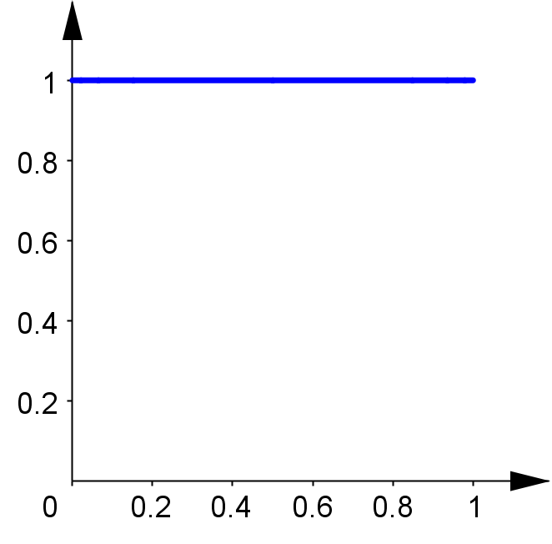
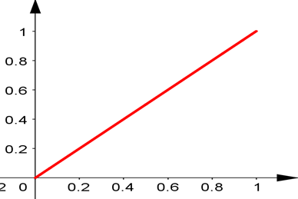
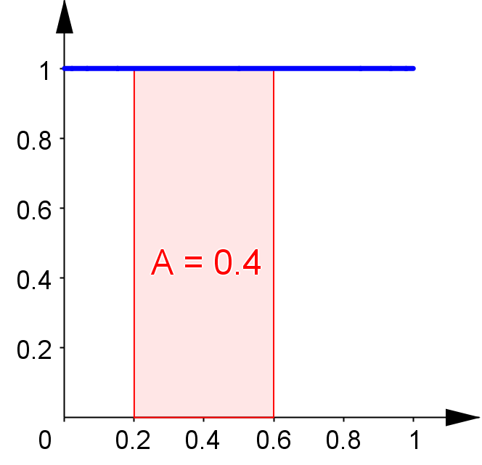
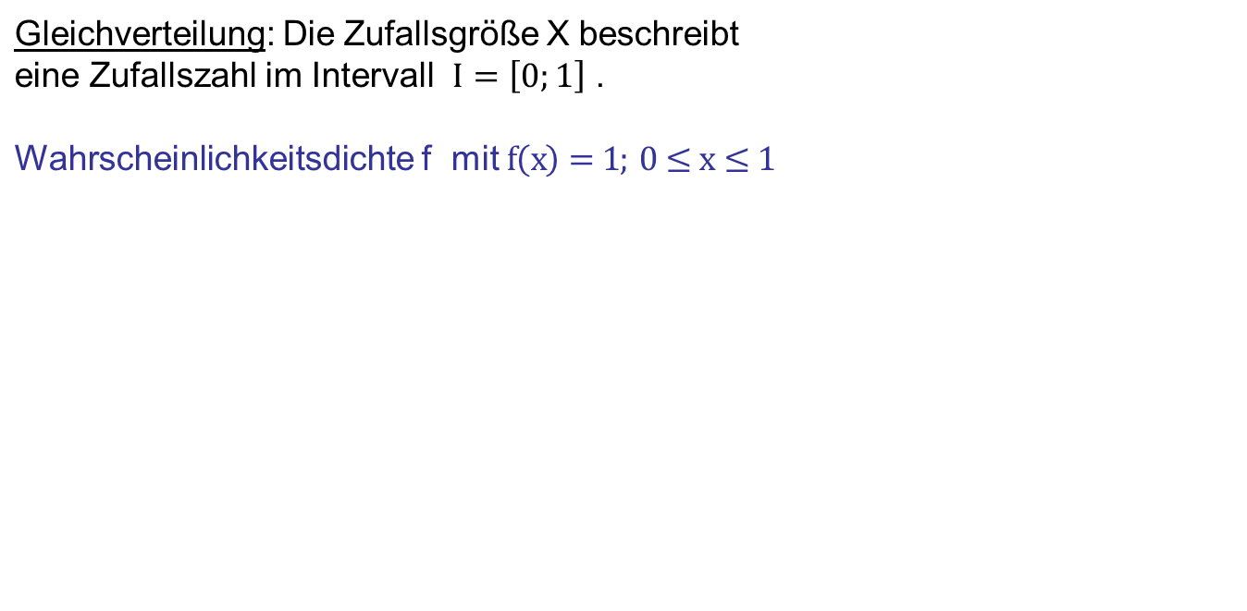
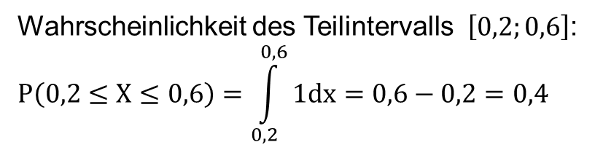
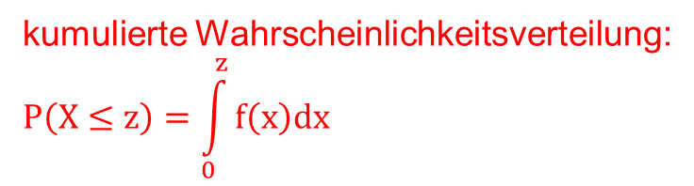
Kursstufe ab 2019 – Die Normalverteilung
Fachliches
Didaktisches
Unterrichtsgang BF
Beachte:
Die Funktionswerte
𝐟(𝐱) sind keine Wahrscheinlichkeiten
Unterrichtsgang LF
Stetige Verteilungen – Beispiel 1
Gleichverteilung: Die Zufallsgröße X beschreibt eine Zufallszahl im Intervall $I=\left[0;1\right]$ . Wahrscheinlichkeitsdichte f mit $f\left(x\right)=1; 0≤x≤1$
Wahrscheinlichkeit des Teilintervalls $\left[0,2;0,6\right]$:
$$P\left(0,2≤X≤0,6\right)=\int_{0,2}^{0,6}{1dx}=0,6−0,2=0,4$$
kumulierte Wahrscheinlichkeitsverteilung:
$$P\left(X≤z\right)=\int_{0}^{z}{f\left(x\right)dx}$$
Kursstufe ab 2019, Normalverteilung für Basis- und Leistungsfach
Folie 10
Notes:
Für die Kenngrößen ergibt sich:
$$μ=E\left(X\right)=\int_{0}^{1}{x∙1dx}=0,5$$
$$σ=\sqrt{\int_{0}^{1}{{(x−0,5)}^{2}∙1dx}}≈0,29$$
und $P(\left|X−μ\right|≤σ)≈0,58$

Slide 11
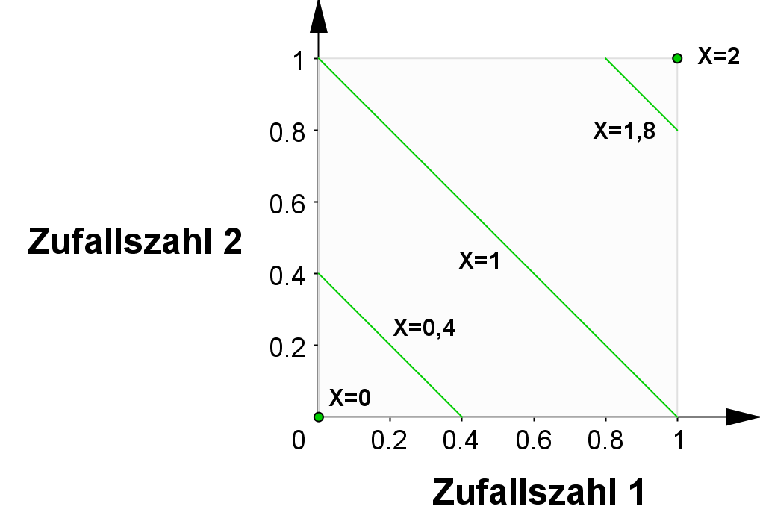
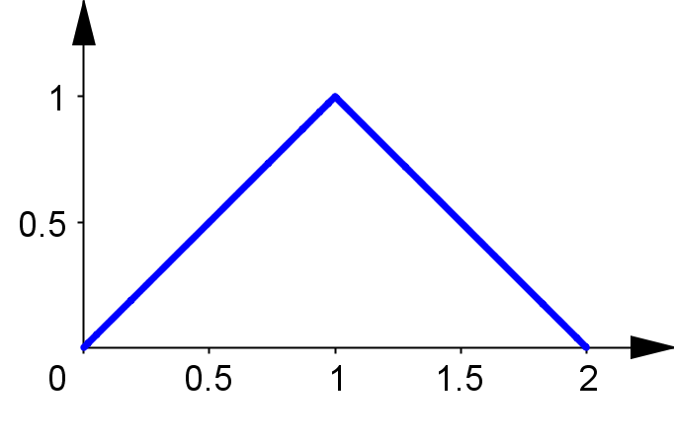
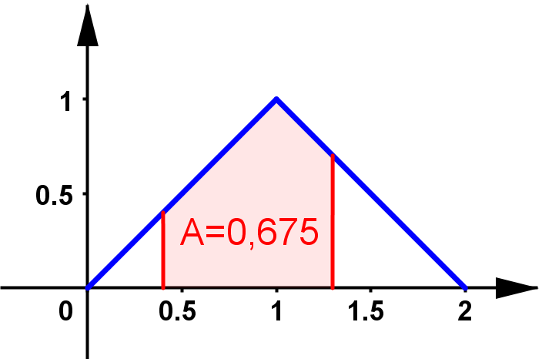
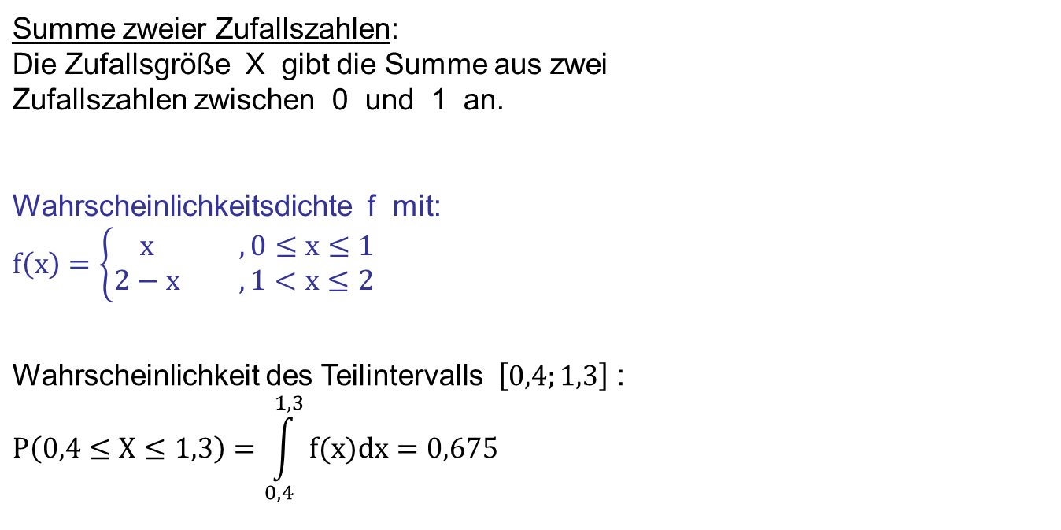
Kursstufe ab 2019 – Die Normalverteilung
Fachliches
Didaktisches
Unterrichtsgang BF
Unterrichtsgang LF
Stetige Verteilungen – Beispiel 2
Summe zweier Zufallszahlen: Die Zufallsgröße X gibt die Summe aus zwei Zufallszahlen zwischen 0 und 1 an. Wahrscheinlichkeitsdichte f mit: $$f\left(x\right)=\left\{\begin{aligned} x , 0≤x≤1 \\ 2−x , 1<x≤2\end{aligned}\right.$$
Wahrscheinlichkeit des Teilintervalls $\left[0,4;1,3\right]$ : $$P\left(0,4≤X≤1,3\right)=\int_{0,4}^{1,3}{f(x)dx}=0,675$$
Kursstufe ab 2019, Normalverteilung für Basis- und Leistungsfach
Folie 11

Slide 12
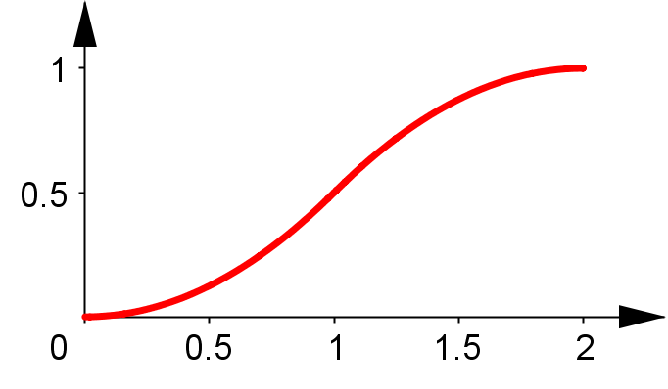
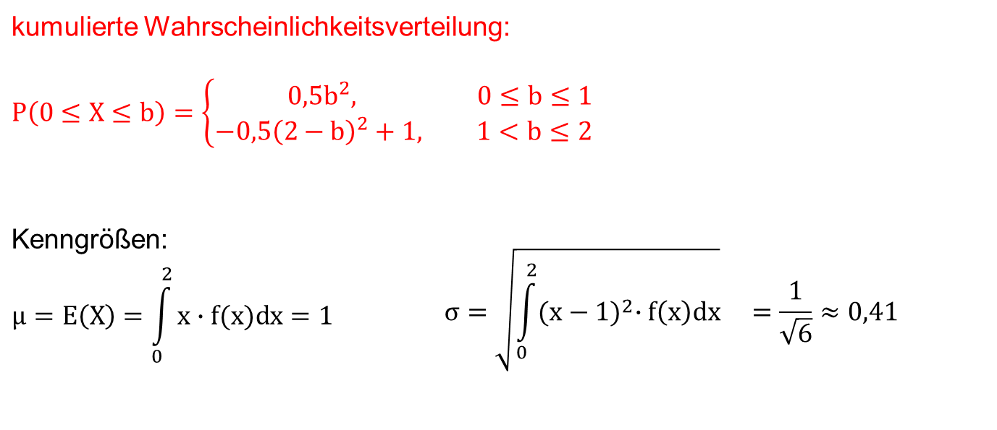
Kursstufe ab 2019 – Die Normalverteilung
Fachliches
Didaktisches
Unterrichtsgang BF
Unterrichtsgang LF
Stetige Verteilungen – Beispiel 2
kumulierte Wahrscheinlichkeitsverteilung: $$P\left(0≤X≤b\right)=\left\{\begin{aligned} 0,5b^{2}, 0≤b≤1 \\ −0,5{\left(2−b\right)}^{2}+1, 1<b≤2\end{aligned}\right.$$
Kenngrößen: $$μ=E\left(X\right)=\int_{0}^{2}{x∙f(x)dx}=1$$ | $$σ=\sqrt{\int_{0}^{2}{{(x−1)}^{2}∙f\left(x\right)dx}} =\frac{1}{\sqrt{6}}≈0,41$$
Kursstufe ab 2019, Normalverteilung für Basis- und Leistungsfach
Folie 12

Slide 13
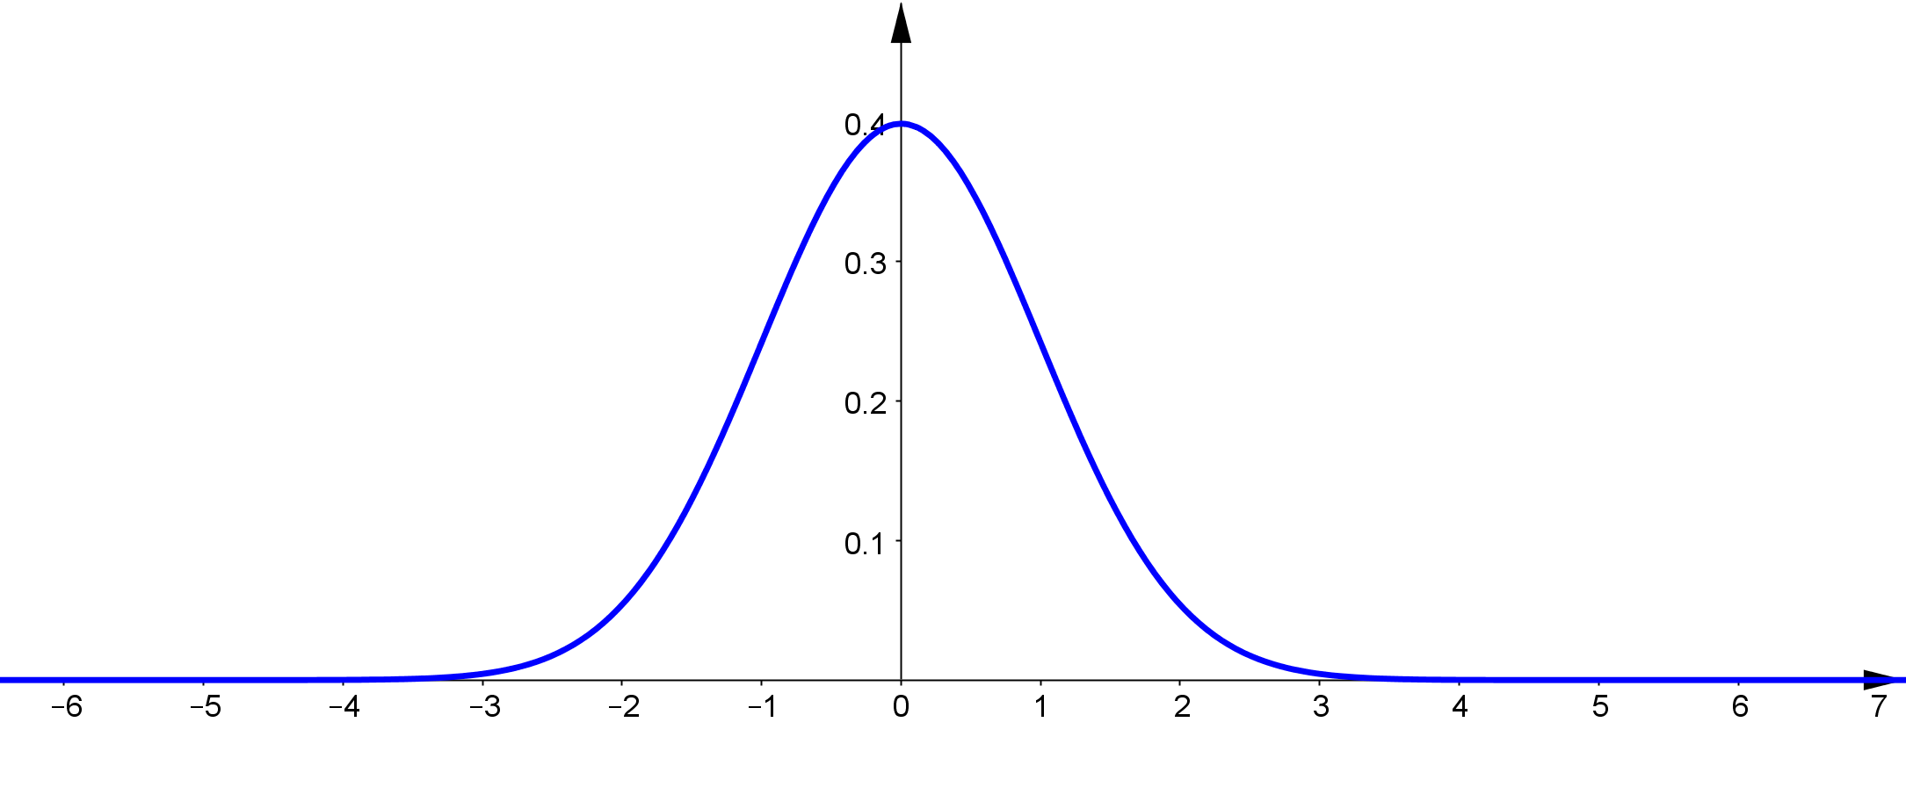
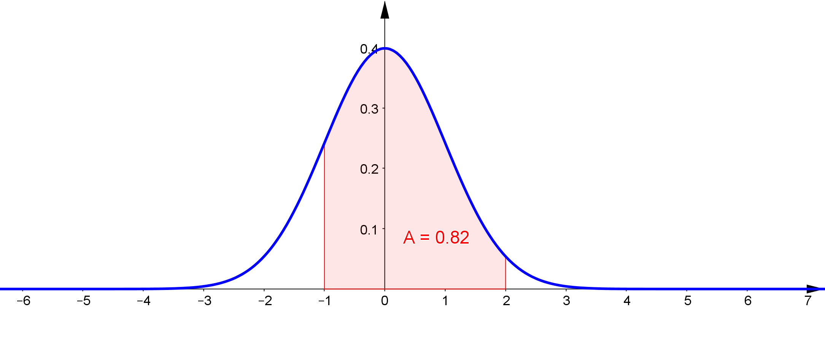
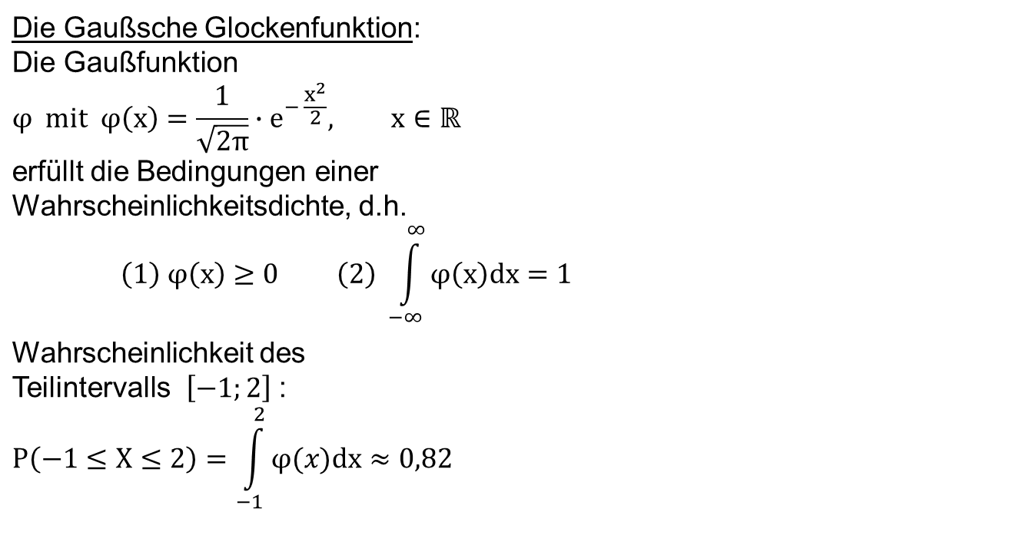
Kursstufe ab 2019 – Die Normalverteilung
Kann man das berechnen?
Fachliches
Didaktisches
Unterrichtsgang BF
Unterrichtsgang LF
Stetige Verteilungen – Beispiel 3
Die Gaußsche Glockenfunktion: Die Gaußfunktion $$φ mit φ\left(x\right)=\frac{1}{\sqrt{2π}}∙e^{− \frac{x^{2}}{2}}, x∈ℝ$$ erfüllt die Bedingungen einer Wahrscheinlichkeitsdichte, d.h. $$\left(1\right) φ\left(x\right)≥0 \left(2\right) \int_{−∞}^{∞}{φ\left(x\right)dx}=1$$
Wahrscheinlichkeit des Teilintervalls $\left[−1;2\right]$ : $$P\left(−1≤X≤2\right)=\int_{−1}^{2}{φ(x)dx}≈0,82$$
Kursstufe ab 2019, Normalverteilung für Basis- und Leistungsfach
Folie 13
Notes:
Der Nachweis von (2) erfolgt über ein Doppelintegral.
Die Teilnehmer sollen an dieser Stelle noch nicht die Frage beantworten.

Slide 14
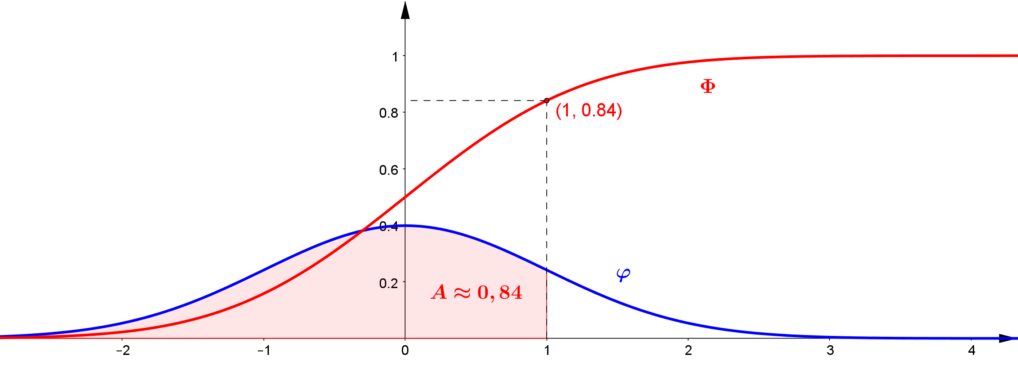
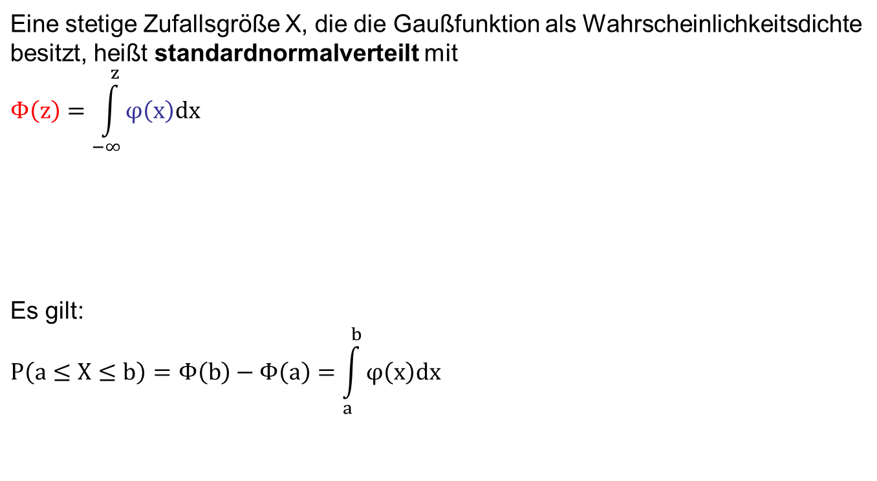
Kursstufe ab 2019 – Die Normalverteilung
Fachliches
Didaktisches
Unterrichtsgang BF
Unterrichtsgang LF
Stetige Verteilungen – Beispiel 3
Eine stetige Zufallsgröße X, die die Gaußfunktion als Wahrscheinlichkeitsdichte besitzt, heißt standardnormalverteilt mit $$Φ\left(z\right)=\int_{−∞}^{z}{φ\left(x\right)dx}$$
Es gilt: $$P\left(a≤X≤b\right)=Φ\left(b\right)−Φ\left(a\right)=\int_{a}^{b}{φ\left(x\right)dx}$$
Zur Funktion φ lässt sich keine Stamm-
funktion in geschlossener Form angeben,
daher kann man die Werte von Φ
nur numerisch berechnen.
Kursstufe ab 2019, Normalverteilung für Basis- und Leistungsfach
Folie 14

Slide 15
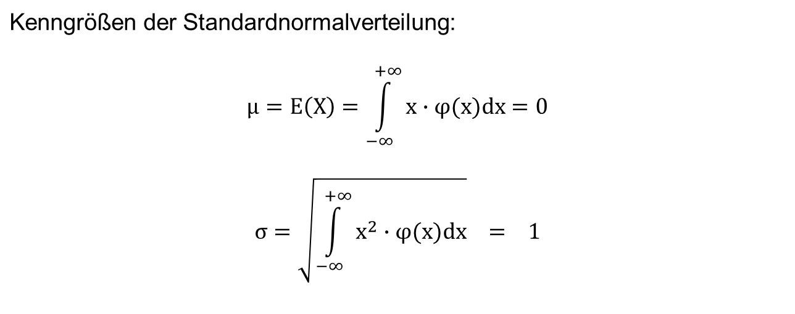
Kursstufe ab 2019 – Die Normalverteilung
Fachliches
Didaktisches
Unterrichtsgang BF
Unterrichtsgang LF
Stetige Verteilungen – Beispiel 3
Kenngrößen der Standardnormalverteilung: $$μ=E\left(X\right)=\int_{−∞}^{+∞}{x∙φ(x)dx}=0$$ $$σ=\sqrt{\int_{−∞}^{+∞}{x^{2}∙φ(x)dx}} = 1$$
Kann man das berechnen?
Kursstufe ab 2019, Normalverteilung für Basis- und Leistungsfach
Folie 15
Notes:
Den Wert σ=1 erhält man mit Hilfe von Doppelintegralen und Variablentransformationen. Die Idee geht auf Poisson um 1800 zurück.
Die Teilnehmer sollen die Rechnung mithilfe des Skripts Seite 6-7 nachvollziehen.

Slide 16
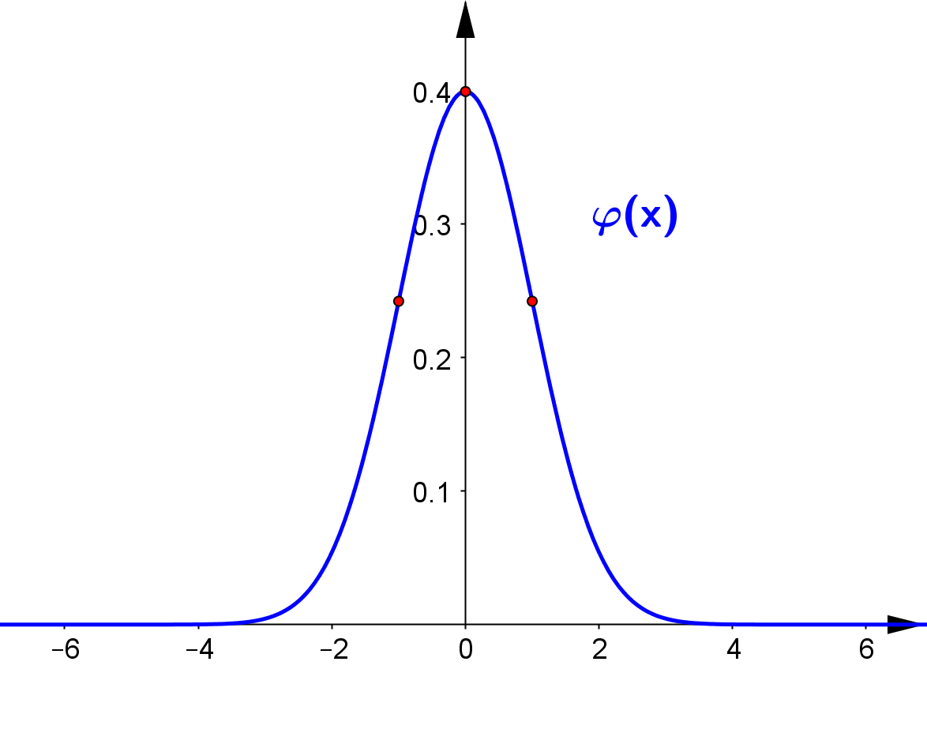
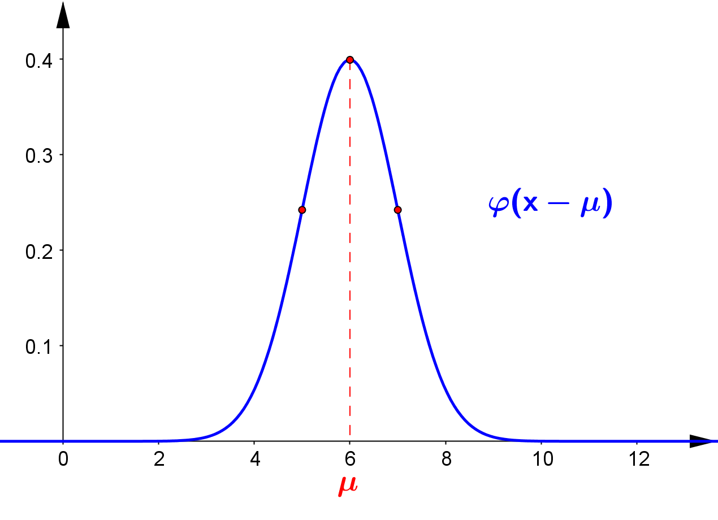
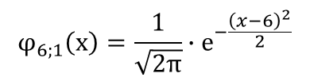
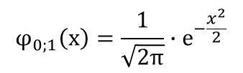
Kursstufe ab 2019 – Die Normalverteilung
Fachliches
Didaktisches
Unterrichtsgang BF
Unterrichtsgang LF
Die Normalverteilung
Transformation der Standardnormalverteilung auf Wahrscheinlichkeitsverteilungen zu beliebigen Werten von µ und σ
(1) Verschiebung des Graphen von φ um den Wert µ in x-Richtung
$$φ_{0;1}\left(x\right)=\frac{1}{\sqrt{2π}}∙e^{−\frac{x^{2}}{2}}$$
$$φ_{6;1}\left(x\right)=\frac{1}{\sqrt{2π}}∙e^{−\frac{{\left(x−6\right)}^{2}}{2}}$$
Kursstufe ab 2019, Normalverteilung für Basis- und Leistungsfach
Folie 16

Slide 17
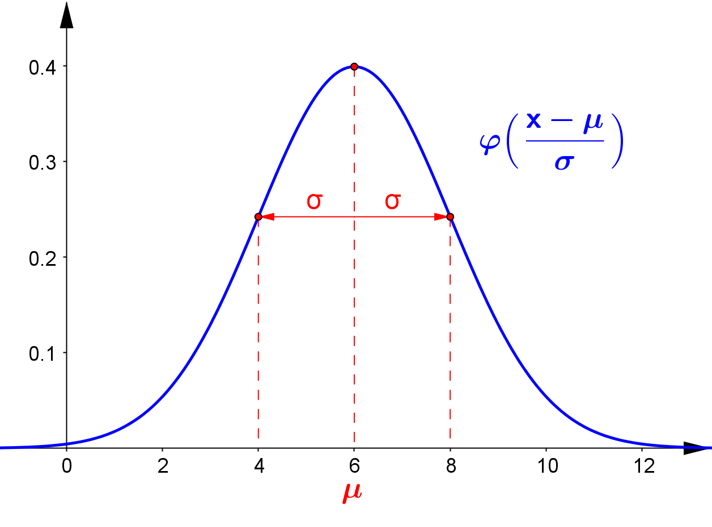
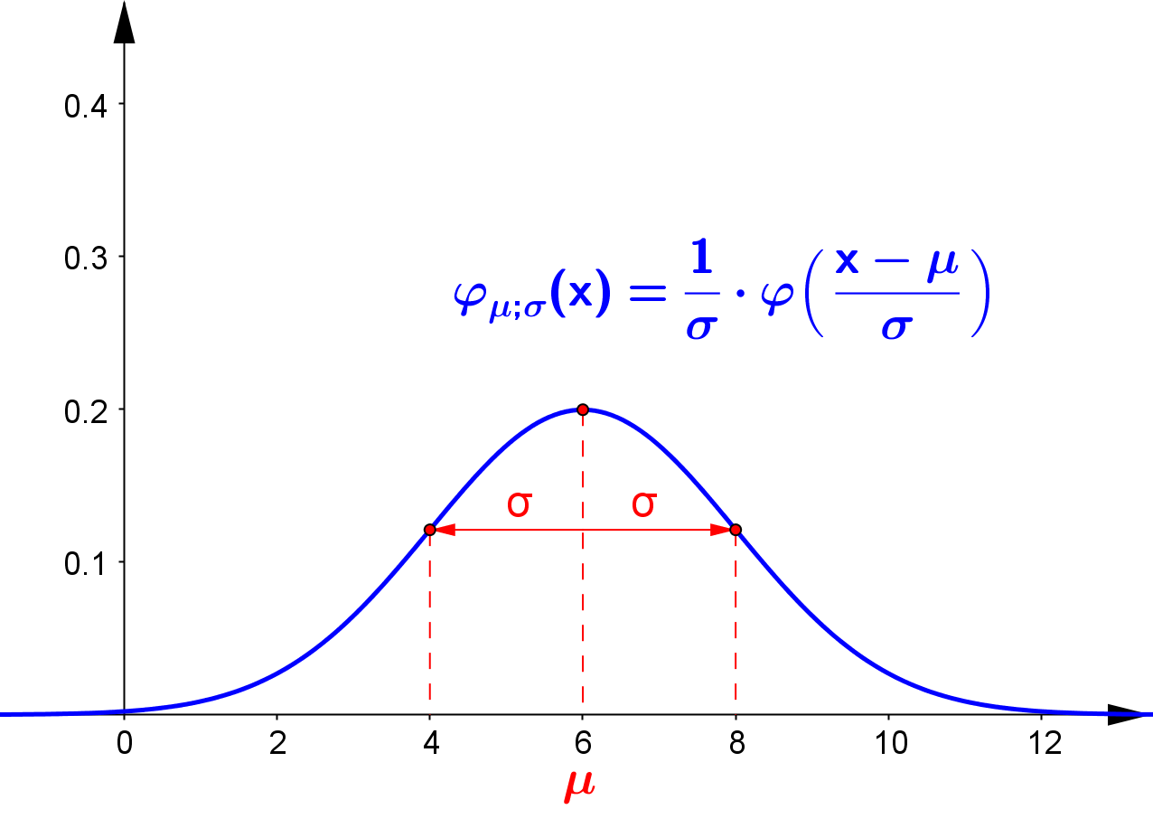
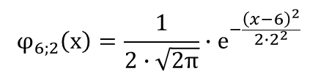
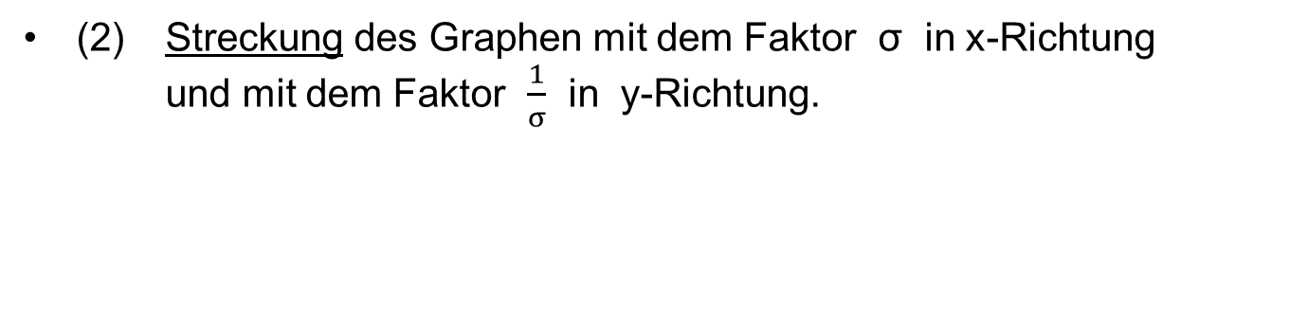
Kursstufe ab 2019 – Die Normalverteilung
Fachliches
Didaktisches
Unterrichtsgang BF
Unterrichtsgang LF
Durch die Transformationen ändert sich der Flächeninhalt zwischen
dem Graphen und der x-Achse nicht.
Die Normalverteilung
(2) Streckung des Graphen mit dem Faktor σ in x-Richtung
und mit dem Faktor $\frac{1}{σ}$ in y-Richtung.
$$φ_{6;2}\left(x\right)=\frac{1}{2∙\sqrt{2π}}∙e^{−\frac{{\left(x−6\right)}^{2}}{2∙2^{2}}}$$
Kursstufe ab 2019, Normalverteilung für Basis- und Leistungsfach
Folie 17

Slide 18

Kursstufe ab 2019 – Die Normalverteilung
Fachliches
Didaktisches
Unterrichtsgang BF
Unterrichtsgang LF
Die Normalverteilung
Eine stetige Zufallsgröße X, die eine Gaußsche Glockenfunktion $φ_{μ;σ}$ als Wahrscheinlichkeitsdichte besitzt, heißt normalverteilt mit den Parametern µ und σ , kurz $N_{μ;σ}−$verteilt.
zugehörige Dichtefunktion $φ_{μ;σ}$ :
$φ_{μ;σ}\left(x\right)=\frac{1}{σ}∙φ \left(\frac{x−μ}{σ}\right)=\frac{1}{σ∙\sqrt{2π}}∙e^{−\frac{{\left(x−μ\right)}^{2}}{2σ^{2}}}$
Es gilt
$$P\left(a≤X≤b\right)=Φ_{μ;σ}\left(a\right)−Φ_{μ;σ}\left(b\right)=\int_{a}^{b}{φ_{μ;σ}\left(x\right)dx}$$
Kursstufe ab 2019, Normalverteilung für Basis- und Leistungsfach
Folie 18
Notes:
Dieses stellt eine Wahrscheinlichkeitsdichte dar, denn es gilt
$$\left(1\right) φ_{μ;σ}\left(x\right)≥0 \left(2\right) \int_{−∞}^{∞}{φ_{μ;σ}\left(x\right)}dx=1$$
Entsprechend nennt man eine standardnormalverteilte Zufallsgröße kurz $N0;1$-verteilt.

Slide 19
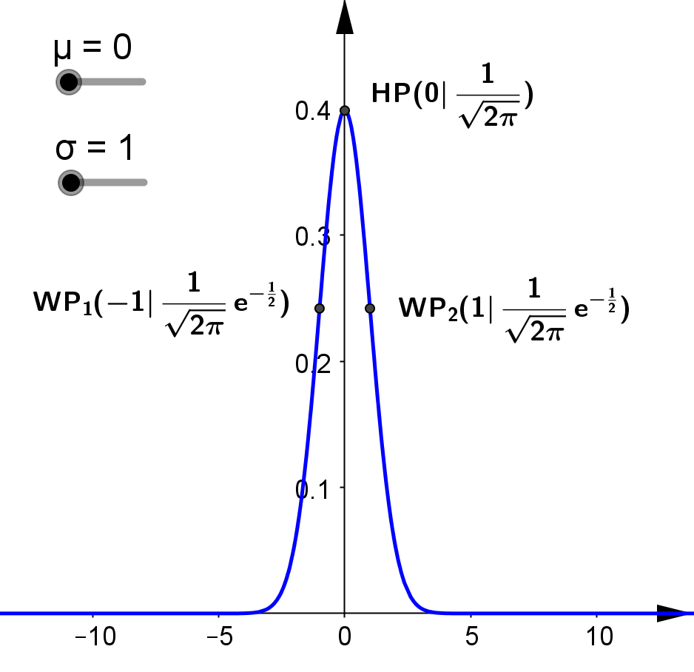
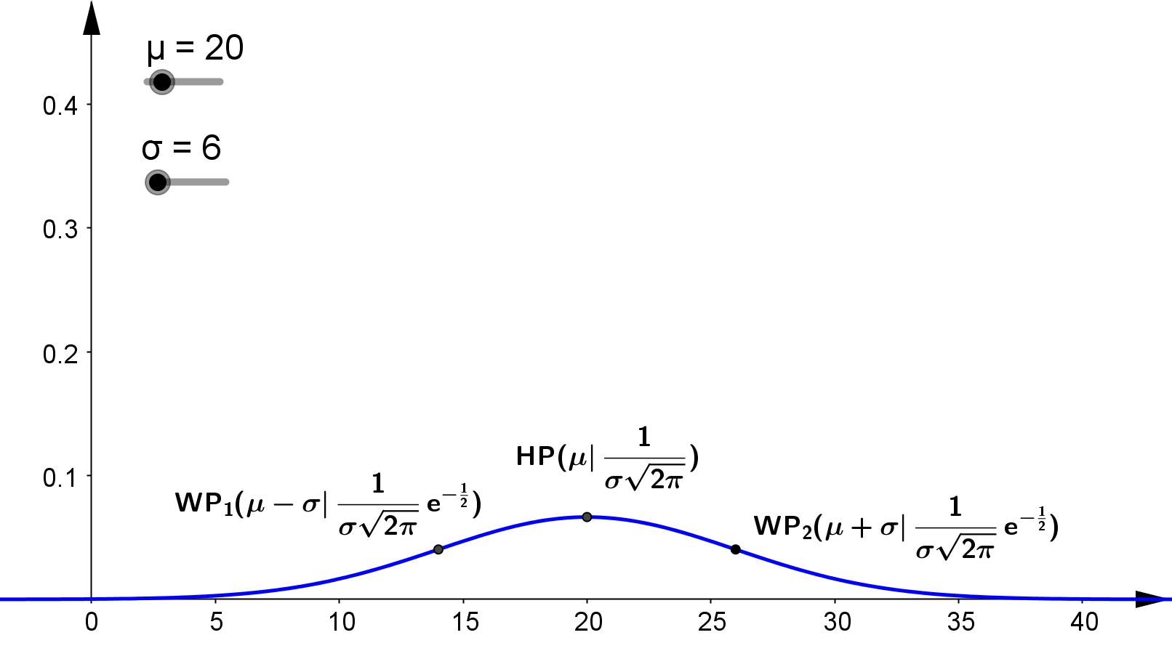
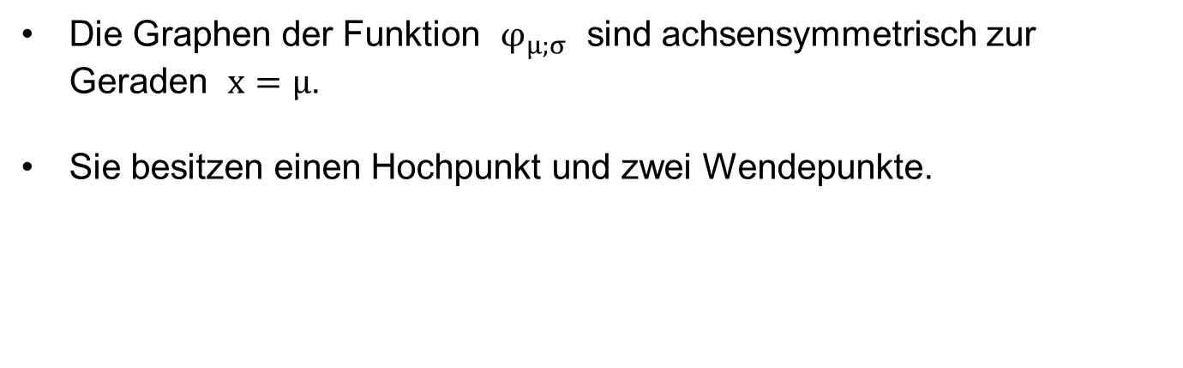
Kursstufe ab 2019 – Die Normalverteilung
Fachliches
Didaktisches
Unterrichtsgang BF
Unterrichtsgang LF
Die Analysis der Glockenfunktion
Die Graphen der Funktion $φ_{μ;σ}$ sind achsensymmetrisch zur Geraden $x=μ$.
Sie besitzen einen Hochpunkt und zwei Wendepunkte.
Kursstufe ab 2019, Normalverteilung für Basis- und Leistungsfach
Folie 19
Notes:
Hoch- und Wendepunkte lassen sich mit den Kenntnissen der Kursstufenanalysis berechnen.

Slide 20

Kursstufe ab 2019 – Die Normalverteilung
Fachliches
Didaktisches
Unterrichtsgang BF
Unterrichtsgang LF
Standardisierung
Eine Zufallsgröße heißt standardisiert, wenn $μ=0$ und $σ=1$.
Eine normalverteilte Zufallsgröße X mit den Parametern µ und σ lässt sich mit den o.g. Transformationen in umgekehrter Reihenfolge standardisieren.
Die Zufallsgröße $X^{∗}$ mit $X^{∗}=\frac{X−μ}{σ}$ ist standardnormalverteilt. Die Wahrscheinlichkeitsverteilung von X lässt sich auf die von $X^{∗}$ zurückführen.
$Φ_{μ;σ}\left(z\right)=Φ\left(\frac{z−μ}{σ}\right)$
Kursstufe ab 2019, Normalverteilung für Basis- und Leistungsfach
Folie 20
Notes:
In der Unterrichtspraxis war dies bei der Verwendung von Tabellen ein wichtiger Zusammenhang. Mit den Möglichkeiten des WTR zur konkreten Berechnung von Ergebnissen wird er nicht mehr notwendigerweise benötigt.

Slide 21

Kursstufe ab 2019 – Die Normalverteilung
Fachliches
Didaktisches
Unterrichtsgang BF
Unterrichtsgang LF
Binomial- und Normalverteilung
Die Histogramme einer binomialverteilten Zufallsgröße werden für wachsendes n bei konstantem p breiter und nahezu symmetrisch um den Erwartungswert.
Die Wahrscheinlichkeiten der einzelnen Ergebnisse werden immer kleiner, da die Flächensumme der Rechtecke immer die Gesamtwahrscheinlichkeit 1 ergibt.
Die Histogramme erhalten zunehmend Glockenform, wobei sich
$μ=n∙p$ immer weiter nach rechts verschiebt.
Kursstufe ab 2019, Normalverteilung für Basis- und Leistungsfach
Folie 21

Slide 22
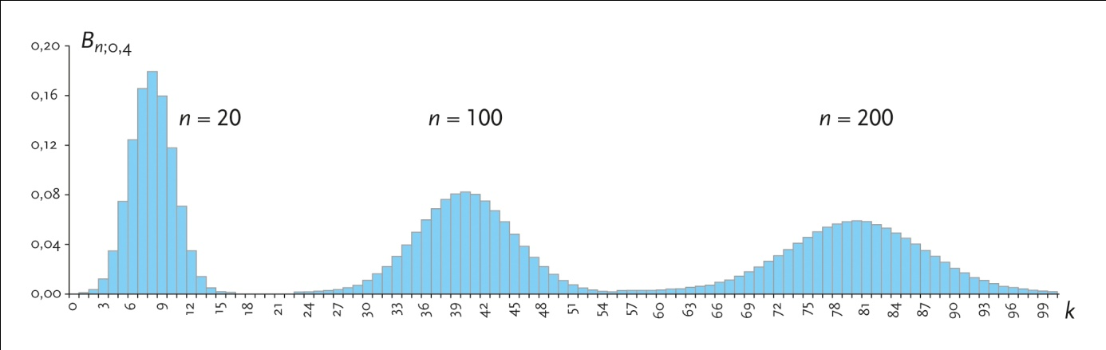

Kursstufe ab 2019 – Die Normalverteilung
Fachliches
Didaktisches
Unterrichtsgang BF
Unterrichtsgang LF
Binomial- und Normalverteilung
Untersuchung des Verhaltens von $B_{n;p}$ für große Werte von n
(1) Verschieben des Schaubilds, so dass der Erwartungswert $μ=n∙p$
auf der y-Achse liegt.
(2) Strecken der Rechteckhöhen mit dem Faktor $σ=\sqrt{n∙p∙(1−p)}$
(3) Strecken der Rechteckbreiten mit dem Faktor $\frac{1}{σ}$
Kursstufe ab 2019, Normalverteilung für Basis- und Leistungsfach
Folie 22
Notes:
Durch (1) wird jeder Wert $X=k$ um µ Einheiten nach links verschoben.
Zu (2): die Rechteckhöhen sind gerade die $B_{n;p}$-Werte.
Zu (3): die ursprünglichen Rechteckbreiten sind genau 1LE.

Slide 23

Kursstufe ab 2019 – Die Normalverteilung
Fachliches
Didaktisches
Unterrichtsgang BF
Unterrichtsgang LF
Binomial- und Normalverteilung
Eine solche Verteilung heißt standardisierte Binomialverteilung.
De Moivre hat erkannt, dass die Histogramme bestimmter standardisierter Binomialverteilungen trotz unterschiedlicher Parameter n und p in guter Näherung einen fast identischen Verlauf zeigen. Diese Histogramme haben einen glockenförmigen Verlauf.
Laplace hat erkannt, dass die Histogramme standardisierter Binomialverteilungen tendenziell umso besser von glockenförmigen Graphen umrandet werden, je größer die Standardabweichung σ ist.
(Faustregel: wenn die Laplace-Bedingung $σ>3$ erfüllt ist)
Kursstufe ab 2019, Normalverteilung für Basis- und Leistungsfach
Folie 23

Slide 24

Kursstufe ab 2019 – Die Normalverteilung
Fachliches
Didaktisches
Unterrichtsgang BF
Unterrichtsgang LF
Binomial- und Normalverteilung
Das Schaubild der Gaußschen Glockenfunktion φ mit
$φ\left(x\right)=\frac{1}{\sqrt{2π}}∙e^{− \frac{x^{2}}{2}}$
liefert die Grenzkurve.
Die Summenwahrscheinlichkeit $P\left(X≤k\right)=B_{n;p}(X≤k)$ kann nähe-rungsweise durch den Inhalt der Teilfläche, die von der Gauß-Kurve und der x-Achse im Intervall $(−∞;z]$ eingeschlossen wird, berechnet werden. Integrale Näherungsformel von de Moivre-Laplace:
$B_{n;p}\left(X≤k\right)≈Φ\left(z\right)=\int_{−∞}^{z}{φ\left(x\right)dx} mit z=\frac{k−μ}{σ}$
Kursstufe ab 2019, Normalverteilung für Basis- und Leistungsfach
Folie 24
Notes:
Durch den Einsatz digitaler Hilfsmittel ist dieser Zusammenhang in der Schule nur noch von historischer Bedeutung.
Zur Berechnung von Wahrscheinlichkeiten binomialverteilter Zufallsgrößen wird die Näherungsformel nicht mehr benötigt.

Slide 25

Kursstufe ab 2019 – Die Normalverteilung
Fachliches
Didaktisches
Unterrichtsgang BF
Unterrichtsgang LF
Binomial- und Normalverteilung
Mit dem WTR kann man direkt $B_{n;p}$ mit $Φ_{μ;σ}$ vergleichen.
Die Intervallwahrscheinlichkeit $P\left(k_{1}≤X≤k_{2}\right)$ ist näherungsweise gleich der Differenz $Φ\left(z_{2}\right)−Φ\left(z_{1}\right)$, also gilt
$$P\left(k_{1}≤X≤k_{2}\right)≈Φ\left(z_{2}\right)−Φ\left(z_{1}\right)=\int_{−∞}^{z_{2}}{φ\left(x\right)dx}−\int_{−∞}^{z_{1}}{φ\left(x\right)dx}$$
$$mit z_{1}=\frac{k_{1}−μ}{σ} und z_{2}=\frac{k_{2}−μ}{σ}$$
Kursstufe ab 2019, Normalverteilung für Basis- und Leistungsfach
Folie 25

Slide 26
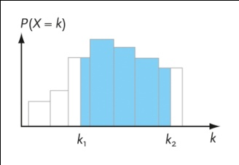

Kursstufe ab 2019 – Die Normalverteilung
Fachliches
Didaktisches
Unterrichtsgang BF
Unterrichtsgang LF
Binomial- und Normalverteilung – Stetigkeitskorrektur
Um die Randrechtecke nicht nur halb mit
einzubeziehen, versetzt man die Intervallgrenzen
jeweils um 0,5 LE nach außen. Dadurch erhält
man einen besseren Näherungswert für die
Intervallwahrscheinlichkeit.
Für die standardisierten Variablen gilt dann:
$z_{1}=\frac{k_{1}−0,5−μ}{σ} und z_{2}=\frac{k_{2}+0,5−μ}{σ}$
und für die integrale Näherung
$$B_{n;p}\left(k_{1}≤X≤k_{2}\right)≈Φ\left(\frac{k_{2}+0,5−μ}{σ}\right)−Φ\left(\frac{k_{1}−0,5−μ}{σ}\right)$$
Kursstufe ab 2019, Normalverteilung für Basis- und Leistungsfach
Folie 26
Notes:
Diese Korrektur ist insbesondere dann wichtig, wenn n und σ nicht hinreichend groß sind.

Slide 27
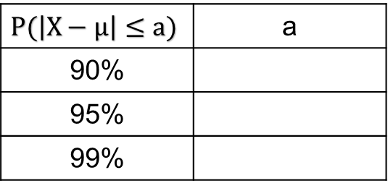


Kursstufe ab 2019 – Die Normalverteilung
Fachliches
Didaktisches
Unterrichtsgang BF
Unterrichtsgang LF
Normalverteilung – Sigma-Regeln*
*Vertiefung
Für eine normalverteilte Zufallsgröße mit $σ>3$ gilt
a | $$P(\left|X−μ\right|≤a)$$
σ
2·σ
3·σ
$$P(\left|X−μ\right|≤a)$$ | a
90%
95%
99%
Kursstufe ab 2019, Normalverteilung für Basis- und Leistungsfach
Folie 27
Notes:
Auf die Einschränkung $σ>3$ muss hier nicht weiter eingegangen werden.
Die Sigma-Regeln sind durch die Standards nicht zwingend vorgegeben.
Arbeitsauftrag: Berechnen Sie die jeweilige rechte Spalte!

Slide 28


Kursstufe ab 2019 – Die Normalverteilung
Fachliches
Didaktisches
Unterrichtsgang BF
Unterrichtsgang LF
Normalverteilung – Sigma-Regeln*
*Vertiefung
Für eine normalverteilte Zufallsgröße mit $σ>3$ gilt
a | $$P(\left|X−μ\right|≤a)$$
σ | 68,3%
2·σ | 95,5%
3·σ | 99,7%
$$P(\left|X−μ\right|≤a)$$ | a
90% | 1,64·σ
95% | 1,96·σ
99% | 2,58·σ
Kursstufe ab 2019, Normalverteilung für Basis- und Leistungsfach
Folie 28
Notes:
Lösungen zum Arbeitsauftrag.
Bemerkung: Für binomialverteilte Zufallsgrößen gelten die Sigma-Regeln nur in guter Näherung, nicht exakt.

Slide 29

Kursstufe ab 2019 – Die Normalverteilung
Fachliches
Didaktisches
Unterrichtsgang BF
Unterrichtsgang LF
Unterscheidung Leistungsfach – Basisfach
Leistungsfach BP 2016 (als Interpretationshilfe) – Kopftext
Grundlegend unterschiedliche Perspektive
Basisfach – Kopftext
Sie benutzen digitale Hilfsmittel beim Umgang mit diskreten und stetigen Verteilungen. Im Kontext der Untersuchung normalverteilter Zufallsgrößen nutzen sie ihre in der Analysis gewonnenen Kompetenzen.
Sie lernen diskret und stetig verteilte Zufallsgrößen kennen und berechnen die Werte einer normalverteilten Zufallsgröße ohne expliziten Bezug zur Analysis direkt mit einem digitalen Hilfsmittel.
Kursstufe ab 2019, Normalverteilung für Basis- und Leistungsfach
Folie 29
Notes:
Sowohl im Leistungs- als auch im Basisfach setzen sich die Schülerinnen und Schüler mit der Normalverteilung auseinander und lernen so den Unterschied zwischen diskreten und stetigen Verteilungen kennen.
Während im Leistungsfach ein Schwerpunkt auf dem Bezug zur Analysis liegt, steht im Basisfach der Anwendungsaspekt im Vordergrund.

Slide 30
Kursstufe ab 2019 – Die Normalverteilung
Fachliches
Didaktisches
Unterrichtsgang BF
Unterrichtsgang LF
Unterscheidung Leistungsfach – Basisfach
Leistungsfach BP 2016 (als Interpretationshilfe) – Item
Unterschiedliche Schwerpunkte
Basisfach – Item
(9) die Dichtefunktion einer normalverteilten Zufallsgröße mithilfe von Erwartungswert und Standardabweichung angeben und die zugehörige Glockenkurve skizzieren
(2) Den Zusammenhang der Kennwerte Erwartungswert und Standardabweichung einer Normalverteilung und der zugehörigen Glockenkurve beschreiben.
Kursstufe ab 2019, Normalverteilung für Basis- und Leistungsfach
Folie 30
Notes:
Jeweils das 2. Item zum Themenblock Normalverteilung
Im Leistungsfach auch Schwerpunkt auf der innermathematischen Betrachtung der Dichtefunktion
Reduktion des Anspruchsniveaus: Begriff der Dichtefunktion im Basisfach nicht zwingend; allerdings sollten die Schülerinnen und Schüler für konkrete Beispiele den Funktionsterm „gesehen“ haben
Ansonsten WTR-Funktionen zur Normalverteilung nutzen, keine Standardisierung erforderlich.

Slide 31
Kursstufe ab 2019 – Die Normalverteilung
Fachliches
Didaktisches
Unterrichtsgang BF
Unterrichtsgang LF
Unterscheidung Leistungsfach – Basisfach
Betrachtungsweise von Erwartungswert und Standardabweichung:
        Im Basisfach werden diese Werte aus Datensätzen überwiegend mithilfe digitaler Hilfsmittel ermittelt.
        Im Leistungsfach erfahren die Schülerinnen und Schüler auch, dass diese Kenngrößen mithilfe von Integralen bestimmt werden können.
WTR
verstärkt realitätsbezogenes
Vorgehen
Unterschiedliche Schwerpunkte
$$Φ$$
Verständnis mathematischer Begriffe und Zusammenhänge
Kursstufe ab 2019, Normalverteilung für Basis- und Leistungsfach
Folie 31
Notes:
EW, SA im Basisfach zum Verständnis auch ein-/zweimal an kleinen Datensätzen „händisch“ gemäß Definition berechnen.

Slide 32
Kursstufe ab 2019 – Die Normalverteilung
Fachliches
Didaktisches
Unterrichtsgang BF
Unterrichtsgang LF
Unterscheidung Leistungsfach – Basisfach
Leistungsfach BP 2016 (als Interpretationshilfe) – Item
Unterschiedliche Durchdringungstiefe
Basisfach – Item
(8) den Unterschied zwischen diskreten und stetigen Zufallsgrößen erläutern
(1) den Unterschied zwischen diskreten und stetigen Zufallsgrößen am Beispiel binomial- und normalverteilter Zufallsgrößen beschreiben
Kursstufe ab 2019, Normalverteilung für Basis- und Leistungsfach
Folie 32
Notes:
Bereits im jeweils ersten Item zur Normalverteilung wird durch den abgeschwächten Operator im Basisfach klar, dass die Durchdringungstiefe bzgl. stetiger und diskreter Verteilungen bei der Unterscheidung diskreter und stetiger Zufallsgrößen unterschiedlich ist.

Slide 33
Kursstufe ab 2019 – Die Normalverteilung
Fachliches
Didaktisches
Unterrichtsgang BF
Unterrichtsgang LF
Wichtige Begriffe
Basisfach | Leistungsfach
Binomialverteilung als Beispiel für eine diskrete Verteilung Normalverteilung als Beispiel für eine stetige Verteilung | Binomialverteilung und Laplace-Verteilungen als Beispiele für diskrete Verteilungen Normalverteilung und weitere stetige Verteilungen (z.B. Gleichverteilung, Dreiecksverteilung, Exponentialverteilung, …)
Normalverteilung mit Schwerpunkt auf Anwendungsaspekt | Normalverteilung auch mit Bezug zur Analysis
Erwartungswert / Standardabweichung | Erwartungswert / Standardabweichung
Glockenkurve | Gauß-Funktion; Glockenkurve Dichtefunktion
Didaktische Hinweise, Seite 7
Kursstufe ab 2019, Normalverteilung für Basis- und Leistungsfach
Folie 33

Slide 34

Kursstufe ab 2019 – Die Normalverteilung
Fachliches
Didaktisches
Unterrichtsgang BF
Unterrichtsgang LF
Ministeriumschreiben vom 24.10.18
… bitte dieses Schreiben unbedingt beachten und das Vorgehen in der Fachschaft besprechen!
Kursstufe ab 2019, Normalverteilung für Basis- und Leistungsfach
Folie 34

Slide 35
Kursstufe ab 2019 – Die Normalverteilung
Fachliches
Didaktisches
Unterrichtsgang BF
Unterrichtsgang LF
Bedeutung der digitalen Hilfsmittel
Normalverteilung als Näherung für binomialverteilte Zufallsgrößen im Unterricht in erster Linie von historischer Bedeutung.
Leistungsfach:
Verständnis für Algorithmen der Hilfsmittel durch Kenntnis der Dichtefunktion und Bezug zur Analysis
Basisfach:
nicht ausschließlich „Blackbox“, sondern Zusammenhang zwischen Fläche unter der Glockenkurve und Wahrscheinlichkeit
Anleitungen im Material
Kursstufe ab 2019, Normalverteilung für Basis- und Leistungsfach
Folie 35
Notes:
Hinweis auf WTR Hinweis Dokumente

Slide 36

Kursstufe ab 2019 – Die Normalverteilung
Fachliches
Didaktisches
Unterrichtsgang BF
Unterrichtsgang LF
Vorwissen: „Binomialverteilung = Treffer oder Nichttreffer“
Binomialverteilung passt hier nicht:
Aber die Normalverteilung!
Eingangsgedanken
Was bedeutet hier Treffer?
Kursstufe ab 2019, Normalverteilung für Basis- und Leistungsfach
Folie 36
Notes:
Wie erklärt man den Schülern, was das miteinander zu tun hat?

Slide 37

Kursstufe ab 2019 – Die Normalverteilung
Fachliches
Didaktisches
Unterrichtsgang BF
Unterrichtsgang LF
Möglicher Unterrichtsgang im Basisfach
Didaktische Hinweise, Seite 8
Kursstufe ab 2019, Normalverteilung für Basis- und Leistungsfach
Folie 37
Notes:
Genauere Angaben zu den verpflichtenden Inhalten in den Didaktischen Hinweisen, Seite 8.
Bemerkung: Reihenfolge im Skript anders al in der PPP.

Slide 38
Kursstufe ab 2019 – Die Normalverteilung
Fachliches
Didaktisches
Unterrichtsgang BF
Unterrichtsgang LF
1. Es gibt diskret und stetig verteilte Zufallsgrößen.
2. Viele Datensätze lassen sich durch Glockenkurven beschreiben und
können als normalverteilt angenommen werden.
3. Die zugehörigen Wahrscheinlichkeiten können näherungsweise
als Fläche unter der Glockenkurve ermittelt werden.
4. Die Form der Glockenkurve hängt von den Kenngrößen
Erwartungswert und Standardabweichung ab.
5. Erwartungswert und Standardabweichung können aus einem Datensatz
ermittelt werden.
Roter Faden
Kursstufe ab 2019, Normalverteilung für Basis- und Leistungsfach
Folie 38
Notes:
Festigung der Begriffe Bernoulli-Experiment, Bernoulli-Kette
Wiederholung und Anwendung der Formel von Bernoulli
Interpretation der Trefferwahrscheinlichkeit als Fläche der Säulen des Histogramms
Einführung des Begriffs „diskret verteilte Zufallsgröße“
Übergang zu einer stetig verteilten Zufallsgröße; Beispiel: Abweichung von einem Idealwert – Erkenntnis: Viele Datensätze lassen sich durch Glockenkurven modellieren
Näherungsweises Bestimmen der Wahrscheinlichkeiten aus dem gegebenen Datensatz (rel. Häufigkeiten) und Interpretation als Fläche unter der Glockenkurve
Interpretation als Fläche bedarf sicher starker Steuerung -> Lehrerinput - Erkenntnis: Über die Fläche unter der Glockenkurve kann die Wahrscheinlichkeit bestimmt werden
Frage: Was brauche ich, um die Glockenkurve zu zeichnen?
Zusammenhang EW, SA und Form der Kurve: Hier bietet sich entdeckendes Lernen an - Erkenntnis: Die Form der Glockenkurve hängt vom Erwartungswert und der Standardabweichung ab („Kenngrößen“)
Frage: Woher bekomme ich Erwartungswert und Standardabweichung?
Umgang mit Datensätzen: anhand der Definition für diskrete Datensätze (aber nur exemplarisch) -> Ministerschreiben
aber v.a. mit WTR - Erkenntnis: Die Kenngrößen Erwartungswert und Standardabweichung können empirisch aus Datensätzen gewonnen werden. Damit kann ich die Glockenkurve skizzieren und die Wahrscheinlichkeiten bestimmen bzw. der WTR übernimmt diese Aufgabe für mich.

Slide 39
Kursstufe ab 2019 – Die Normalverteilung
Fachliches
Didaktisches
Unterrichtsgang BF
Unterrichtsgang LF
1 – 3 Wiederholung Binomialverteilung
Planarbeit
Festigung der Begriffe Bernoulli-Experiment, Bernoulli-Kette
Wiederholung und Anwendung der Formel von Bernoulli
Interpretation der Trefferwahrscheinlichkeit als Fläche der Säulen des Histogramms
Einführung des Begriffs „diskret verteilte Zufallsgröße“
Infoblatt
Kursstufe ab 2019, Normalverteilung für Basis- und Leistungsfach
Folie 39
Notes:
Planarbeit: Die bewährten Ü-Eier
Infoblatt beinhaltet auch Formel für Standardabweichung – SuS dürften wohl kaum bemerken, dass dies keine Wiederholung, sondern eine Neueinführung ist ;-)
Keine Rückwärtsaufgaben, also Bestimmung von k, n, p
Letzter Teil der Planarbeit soll Einsicht motivieren, dass die WR auch als Fläche der Säule interpretiert werden kann (-> Vorratswissen ???)

Slide 40
Kursstufe ab 2019 – Die Normalverteilung
Fachliches
Didaktisches
Unterrichtsgang BF
Unterrichtsgang LF
4 – 5 Normalverteilung
Vom Histogramm zur Glockenkurve
Einführung des Begriffs „stetig verteilte Zufallsgröße“
Wahrscheinlichkeiten anschaulich als Fläche unter der Glockenkurve interpretieren und zur Berechnung von Wahrscheinlichkeiten bei normalverteilten Zufallsgrößen nutzen
Problemorientierter Einstieg „Tea Time“
Lehrervortrag
Übungsaufgaben
Kursstufe ab 2019, Normalverteilung für Basis- und Leistungsfach
Folie 40
Notes:
Der Übergang vom Ablesen von Wahrscheinlichkeiten an der Höhe der Säulen im Histogramm zum Ablesen als Fläche unter der Kurve wird nur den wenigsten Schülern eigenständig gelingen. Hier ist die Methode des Lehrervortrags also durchaus angemessen.
Übungsaufgaben: Zuordnen von Zufallsexperimenten als binomial- oder normalverteilt oder weder noch

Slide 41
Kursstufe ab 2019 – Die Normalverteilung
Fachliches
Didaktisches
Unterrichtsgang BF
Unterrichtsgang LF
6 – 7 Erwartungswert und Standardabweichung
Zusammenhang Erwartungswert und Standardabweichung
mit Form und Lage der Glockenkurve
– grundlegendes und erweitertes Niveau
(mögliche Vertiefung: Funktionsgleichung in konkreten Fällen)
Erwartungswert und Standardabweichung ermitteln
– mithilfe der Definition (händisch)
– mithilfe des WTR
Entdeckendes Lernen
Planarbeit
Kursstufe ab 2019, Normalverteilung für Basis- und Leistungsfach
Folie 41
Notes:
Für das entdeckende Lernen liegen AB zum grundlegenden (Link) und erweiterten (Link) Niveau und ein Lösungsblatt vor.
Für die Planarbeit (Link unten rechts) sind auch zwei Hilfeblätter - Definitionen (Link) und WTR (Link) - erstellt worden.

Slide 42
Kursstufe ab 2019 – Die Normalverteilung
Fachliches
Didaktisches
Unterrichtsgang BF
Unterrichtsgang LF
8 – 11 Anwendungen
Gewichtsklassen bei Eiern
Schuhgrößen
Körpergrößen
Kursstufe ab 2019, Normalverteilung für Basis- und Leistungsfach
Folie 42
Notes:
Die Textfelder verweisen auf die jeweiligen AB (Link).
Hühnereier: realer Datensatz (aus einem Stochastik-Projekt am OAG Bopfingen) -> EW, SA -> WR mit WTR bestimmen -> Vergleich mit rel. Häufigkeit im Datensatz
Schuhgrößen: Zwei Aufgaben:
1) mit Bezug zum eigenen Kurs und Szenario „Ladengeschäft“ -> WR, dass mind. ein Kunde mit Übergröße pro Tag ins Geschäft kommt. (Idee: Jürgen Appel)
2) online-Handel für Übergrößen; Optimierung/Anpassung des Sortiments an Verteilung
Körpergröße: Schwerpunkt aus „Erläutern“ und „Begründen“

Slide 43

Kursstufe ab 2019 – Die Normalverteilung
Fachliches
Didaktisches
Unterrichtsgang BF
Unterrichtsgang LF
Möglicher Unterrichtsgang im Leistungsfach
Didaktische Hinweise, Seite 7
Kursstufe ab 2019, Normalverteilung für Basis- und Leistungsfach
Folie 43
Notes:
Genauere Angaben zu den verpflichtenden Inhalten in den Didaktischen Hinweisen, Seite 7.

Slide 44
Kursstufe ab 2019 – Die Normalverteilung
Fachliches
Didaktisches
Unterrichtsgang BF
Unterrichtsgang LF
Roter Faden des Unterrichtsgangs
Ggf. Wiederholung diskreter Verteilungen
Zusammenhang zwischen Flächeninhalten und Wahrscheinlichkeiten
Zentrale Begriffe stetiger Verteilungen mit Beispielen
Vernetzung mit der Analysis, insbesondere mit der Integralrechnung
Motivation der Gaußschen Glockenkurve durch Simulationen
Definition und innermathematische Untersuchung der Normalverteilung
Satz von de Moivre – Laplace
Kursstufe ab 2019, Normalverteilung für Basis- und Leistungsfach
Folie 44

Slide 45
Kursstufe ab 2019 – Die Normalverteilung
Fachliches
Didaktisches
Unterrichtsgang BF
Unterrichtsgang LF
0 Diskrete Verteilungen
Wdh. Laplace-Experimente und Begriffseinführung „Gleichverteilung"
ggf. Aufgreifen des Vorwissens zur Binomialverteilung, falls nicht unmittelbar davor Hypothesentest behandelt wurde
Kursstufe ab 2019, Normalverteilung für Basis- und Leistungsfach
Folie 45

Slide 46
Kursstufe ab 2019 – Die Normalverteilung
Fachliches
Didaktisches
Unterrichtsgang BF
Unterrichtsgang LF
1 – 2 Zufallsgröße bei einer Zielscheibe
Handlungsorientierter Einstieg in das Thema „stetige Verteilungen“
Simulation des Experiments „Zielscheibe“
Überleitung zur Dichtefunktion
Wahrscheinlichkeiten als Flächeninhalt unter dem Graphen der Dichtefunktion interpretieren
Kursstufe ab 2019, Normalverteilung für Basis- und Leistungsfach
Folie 46

Slide 47
Kursstufe ab 2019 – Die Normalverteilung
Fachliches
Didaktisches
Unterrichtsgang BF
Unterrichtsgang LF
3 – 4 Einige stetige Verteilungen
Zufallszahl (Gleichverteilung)
Summe zweier Zufallszahlen (Dreiecksverteilung)
Wartezeitprobleme (Exponentialverteilung)
…
Kursstufe ab 2019, Normalverteilung für Basis- und Leistungsfach
Folie 47

Slide 48
Kursstufe ab 2019 – Die Normalverteilung
Fachliches
Didaktisches
Unterrichtsgang BF
Unterrichtsgang LF
5 – 6 Erwartungswert und Standardabweichung
Erwartungswert:
Standardabweichung:
Exakte Berechnung der Kenngrößen für Dreiecksverteilung möglich
Kenngrößen für Exponentialverteilung entweder näherungsweise oder exakt mittels partieller Integration (Vertiefung)
Aufgaben
Kursstufe ab 2019, Normalverteilung für Basis- und Leistungsfach
Folie 48

Slide 49
Kursstufe ab 2019 – Die Normalverteilung
Fachliches
Didaktisches
Unterrichtsgang BF
Unterrichtsgang LF
7 – 10 Normalverteilung
Summe von 3 Zufallszahlen, dann Summe von 20 Zufallszahlen
Die Gaußsche Glockenfunktion:
Normiertheit der Glockenfunktion
Analysis der Glockenfunktion
Aufgaben
Kursstufe ab 2019, Normalverteilung für Basis- und Leistungsfach
Folie 49

Slide 50
Kursstufe ab 2019 – Die Normalverteilung
Fachliches
Didaktisches
Unterrichtsgang BF
Unterrichtsgang LF
11 – 12 Satz von de Moivre – Laplace
Approximation der Binomialverteilung
Integrale Näherung durch die Normalverteilung
Aufgaben
Kursstufe ab 2019, Normalverteilung für Basis- und Leistungsfach
Folie 50

Slide 51
Kursstufe ab 2019 – Die Normalverteilung
Fachliches
Didaktisches
Unterrichtsgang BF
Unterrichtsgang LF
13 – 16 Aufgaben
Aufgabenmix
Anwendungsaufgaben
Annähernd normalverteilte Zufallsgrößen
Kursstufe ab 2019, Normalverteilung für Basis- und Leistungsfach
Folie 51

Slide 52
Kursstufe ab 2019 – Die Normalverteilung
Fachliches
Didaktisches
Unterrichtsgang BF
Unterrichtsgang LF
Fazit
Basisfach | Leistungsfach
Binomialverteilung als Beispiel für eine diskrete Verteilung Normalverteilung als Beispiel für eine stetige Verteilung | Binomialverteilung und Laplace-Verteilungen als Beispiele für diskrete Verteilungen Normalverteilung und weitere stetige Verteilungen (z.B. Gleichverteilung, Dreiecksverteilung, Exponentialverteilung, …)
Normalverteilung mit Schwerpunkt auf Anwendungsaspekt | Normalverteilung auch mit Bezug zur Analysis
Erwartungswert / Standardabweichung | Erwartungswert / Standardabweichung
Glockenkurve | Gauß-Funktion; Glockenkurve Dichtefunktion
Kursstufe ab 2019, Normalverteilung für Basis- und Leistungsfach
Folie 52

Slide 53

Kursstufe ab 2019 – Die Normalverteilung
Fachliches
Didaktisches
Unterrichtsgang BF
Unterrichtsgang LF
Aufbau Material
I Fachliche Grundlagen
Kursstufe ab 2019, Normalverteilung für Basis- und Leistungsfach
Folie 53

Slide 54

Kursstufe ab 2019 – Die Normalverteilung
Fachliches
Didaktisches
Unterrichtsgang BF
Unterrichtsgang LF
Aufbau Material
II Didaktische Hinweise
Kursstufe ab 2019, Normalverteilung für Basis- und Leistungsfach
Folie 54

Slide 55
Kursstufe ab 2019 – Die Normalverteilung
Fachliches
Didaktisches
Unterrichtsgang BF
Unterrichtsgang LF
Aufbau Material
III Unterrichtsgang Basisfach
  1 Beschreibung des Unterrichtsgangs
  2 Arbeitsblätter mit Lösungen
  3 Aufgaben mit Lösungen
Weitere Aufgaben im
Fundus MAP
Kursstufe ab 2019, Normalverteilung für Basis- und Leistungsfach
Folie 55

Slide 56
Kursstufe ab 2019 – Die Normalverteilung
Fachliches
Didaktisches
Unterrichtsgang BF
Unterrichtsgang LF
Aufbau Material
IV Unterrichtsgang Leistungsfach
  1 Beschreibung des Unterrichtsgangs
  2 Arbeitsblätter mit Lösungen
  3 Aufgaben mit Lösungen
  4 GeoGebra Dateien
Weitere Aufgaben im
Fundus SAP
Kursstufe ab 2019, Normalverteilung für Basis- und Leistungsfach
Folie 56

Slide 57


Kursstufe ab 2019 – Die Normalverteilung
Fachliches
Didaktisches
Unterrichtsgang BF
Unterrichtsgang LF
Aufbau Material
V WTR Hinweise
Kursstufe ab 2019, Normalverteilung für Basis- und Leistungsfach
Folie 57

